Slide 1


SEMINARIO ORGANIZZATO DALLA CAMERA DI COMMERCIO DI PAVIA
IN COLLABORAZIONE CON LO STUDIO DI CONSULENZA IN MATERIA DI PROPRIETÀ INDUSTRIALE GREGORJ
9 maggio 2018
Relatrici
Dott.ssa Noemi Ruda
Dott.ssa Elisabetta Magni
LA RIFORMA DEL DIRITTO DEI MARCHI DELL'UNIONE EUROPEA

Slide 2

La direttiva (UE) 2015/2436 del Parlamento europeo e del Consiglio, del 16 dicembre 2015, sul ravvicinamento delle legislazioni degli Stati membri in materia di marchi d’impresa.
La nuova direttiva contiene disposizioni che ravvicinano ulteriormente le legislazioni degli Stati membri in materia di marchi d’impresa per quanto riguarda le questioni sia sostanziali sia procedurali.

Slide 3
Principali innovazioni
Un marchio è escluso dalla registrazione o, se registrato, può essere dichiarato nullo se: [...] i) era già stata presentata una domanda di denominazione di origine o di indicazione geografica conformemente alla legislazione dell'Unione o al diritto dello Stato membro interessato prima della data di presentazione della domanda di registrazione del marchio d'impresa o della data di priorità invocata a sostegno della domanda, fatta salva la sua successiva registrazione; ii) detta denominazione di origine o indicazione geografica conferisce alla persona autorizzata dal diritto pertinente ad esercitare i diritti da essa derivanti il diritto di vietare l'uso di un marchio d'impresa posteriore. (cfr. art. 5, comma 3).

Slide 4
Principali innovazioni
Gli Stati membri possono prevedere la registrazione di marchi di garanzia o di certificazione. Qualsiasi persona fisica o giuridica, tra cui istituzioni, autorità e organismi di diritto pubblico, può presentare domanda di marchio di garanzia o di certificazione a condizione che detta persona non svolga un'attività che comporta la fornitura di prodotti o servizi del tipo certificato. (cfr. art. 28).
Gli Stati membri prevedono la registrazione di marchi collettivi. Possono depositare domanda di marchio collettivo le associazioni di fabbricanti, produttori, prestatori di servizi o commercianti che, conformemente al diritto loro applicabile, hanno la capacità, a proprio nome, di essere titolari di diritti e obblighi, di stipulare contratti o compiere altri atti giuridici e di stare in giudizio, nonché le persone giuridiche di diritto pubblico. (cfr. art. 29).

Slide 5
Principali innovazioni
[...] I prodotti e i servizi per i quali è chiesta la protezione sono identificati dal richiedente con chiarezza e precisione sufficienti a consentire alle autorità competenti e agli operatori economici di determinare, esclusivamente su tale base, la portata della protezione richiesta. [...] possono essere utilizzate le indicazioni generali incluse nei titoli delle classi della classificazione di Nizza o altri termini generali, a condizione che siano conformi alle prescrizioni normative di chiarezza e di precisione stabilite nel presente articolo. L'ufficio respinge una domanda che contenga indicazioni o termini poco chiari o imprecisi se il richiedente non propone una formulazione accettabile entro un termine fissato dall'ufficio a tal fine.

Slide 6
Principali innovazioni
Se si utilizzano termini generali, comprese le indicazioni generali dei titoli delle classi della classificazione di Nizza, questi sono interpretati come comprendenti tutti i prodotti o servizi chiaramente coperti dal significato letterale dell'indicazione o del termine. Tali termini o indicazioni non sono interpretati come comprendenti prodotti o servizi che non possono essere intesi come tali. (cfr. art. 39).
Fatto salvo il diritto delle parti al ricorso dinanzi agli organi giurisdizionali, gli Stati membri prevedono una procedura amministrativa efficiente e rapida per la decadenza o la dichiarazione di nullità di un marchio d'impresa da espletare dinanzi ai loro uffici. (cfr. art. 45).

Slide 7
Gli Stati membri dovranno recepire la nuova direttiva sui marchi adattando le proprie legislazioni nazionali al suo contenuto entro il 14 gennaio 2023.

Slide 8
Il 23 marzo 2016 è entrato in vigore il Regolamento (UE) 2015/2424 del Parlamento europeo e del Consiglio recante modifica del regolamento sul marchio comunitario (Regolamento Modificativo), con la finalità dichiarata di operare una semplificazione delle procedure e rafforzare la certezza del diritto, oltre che definire in modo chiaro tutte le funzioni dell’Ufficio, ivi compreso il quadro per la cooperazione e la convergenza delle pratiche tra l’Ufficio e gli uffici della PI nazionali e regionali dell’UE.
Il Regolamento modificativo comprende un elenco non esaustivo dei settori di attività coperti dalla cooperazione tra l’Ufficio e gli uffici degli Stati membri.

Slide 9
Alcuni settori di attività
L’attuazione di norme e prassi comuni (cfr. Comunicazioni Comuni).
La creazione di banche dati e portali comuni (cfr. TMView, TMClass, ecc.) consultabili gratuitamente.
La condivisione di dati e informazioni e lo scambio di competenze e di assistenza tecnica.
La sensibilizzazione al sistema del marchio e alla lotta alla contraffazione (cfr. Enforcement Database, banca dati anti-contraffazione gratuita a disposizione dei titolari di marchi e delle autorità competenti).

Slide 10
Principali modifiche apportate alla precedente normativa dal Regolamento
La terminologia del Regolamento è stata adattata al Trattato di Lisbona, entrato in vigore già il 1° dicembre 2009 e finalizzato a riformare la struttura ed il funzionamento degli organismi istituzionali facenti capo all’Unione Europea, a seguito del progressivo allargamento fino agli attuali 28 Paesi. Tutti i riferimenti alla Comunità Europea sono stati pertanto sostituiti con riferimenti all’Unione Europea ed in particolare: il nome dell’Ufficio, precedentemente denominato Ufficio per l’Armonizzazione nel Mercato Interno (UAMI) è ora chiamato Ufficio dell’Unione Europea per la Proprietà Intellettuale (EUIPO) con la conseguente variazione del nome del marchio amministrato dallo stesso Ufficio, da marchio comunitario (CTM) a marchio dell’Unione europea (EUTM).

Slide 11
Principali modifiche apportate alla precedente normativa dal Regolamento
Il sistema delle tasse per i marchi dell’Unione Europea, con una riduzione generale delle tasse da versare all'Ufficio in materia di marchi e un nuovo sistema che prevede il pagamento di una tassa per classe relativamente alle tasse di deposito di una domanda e di rinnovo. In particolare: mentre il marchio comunitario contemplava la protezione per tre classi merceologiche al costo di 900 EUR (domanda elettronica)/1.050 EUR (domanda cartacea), con il Regolamento Modificativo l'Ufficio passa a un sistema basato su una tassa per classe.

Slide 12
Principali modifiche apportate alla precedente normativa dal Regolamento
Ciò significa, che i richiedenti pagano ora una tassa inferiore se fanno domanda per una sola classe (850 EUR), la stessa tassa (900 EUR) se fanno domanda per due classi e una tassa più elevata (+ 150 EUR) se fanno domanda per tre o più classi. Le tasse di rinnovo (precedentemente fissate a 1.350 EUR fino a tre classi + 400 EUR per le classi successive) sono ridotte considerevolmente ed equiparate alle tasse di deposito. Sono state ridotte anche le tasse per le domande di opposizione (da 350 EUR a 320 EUR), cancellazione (da 700 EUR a 630 EUR) e ricorso (da 800 EUR a 720 EUR).

Slide 13
Principali modifiche apportate alla precedente normativa dal Regolamento
Implementazione dell’art. 28 del Regolamento, che prevede (al par. 5) che l’utilizzo delle indicazioni generali dei titoli delle classi della classificazione di Nizza, equivalga a ricomprendere tutti i prodotti o servizi chiaramente coperti dal significato letterale dell'indicazione o del termine, e (al par. 8) un periodo transitorio - tra il 23 marzo 2016 e il 24 settembre 2016 - durante il quale i titolari di marchi UE registrati in relazione all'intero titolo di una classe della classificazione di Nizza e di cui è stata chiesta la registrazione prima del 22 giugno 2012 – data di entrata in vigore della Comunicazione No. 2/12 del Presidente, alla luce della sentenza della Corte del 19 giugno 2012 nella causa C-307/10, IP Translator - possono dichiarare che alla data del deposito la loro intenzione era di ottenere la protezione di altri prodotti o servizi oltre quelli coperti dal significato letterale di tale titolo, ma solo se ricompresi nella lista alfabetica dei prodotti o servizi in vigore al momento del deposito del marchio.

Slide 14
Principali modifiche apportate alla precedente normativa dal Regolamento
Nota bene: la normativa previgente consentiva, con la rivendicazione del titolo o intestazione di una classe, di ottenere protezione per tutti i prodotti e servizi ricompresi all’interno della specifica classe merceologica (ad esempio, la rivendicazione del titolo della classe 12 “veicoli; apparecchi di locomozione terrestri, aerei o nautici” indicava che la protezione del marchio era estesa anche a “borse da sella per biciclette”, non specificate nel titolo ma comunque ricomprese nella lista dei prodotti ricompresi in tale classe). Già dal 22 giugno 2012 per i marchi allora detti comunitari, e dal 2 maggio 2013 per i marchi italiani, ciò non è stato più possibile per i nuovi depositi, per i quali si richiede una descrizione specifica dei prodotti/servizi rivendicati, da classificarsi secondo la corrente lista alfabetica della Classificazione di Nizza. Con l’entrata in vigore del nuovo Regolamento, la necessità di tale specifica è stata estesa anche ai marchi comunitari anteriori al 22.06.2012, con potenziali importanti conseguenze sull’ambito di tutela degli stessi.

Slide 15
Principali modifiche apportate alla precedente normativa dal Regolamento
Vari cambiamenti procedurali relativi alle procedure d’esame, opposizione e annullamento, ai motivi assoluti e relativi nonché ai ricorsi, tra cui segnaliamo in particolare:
abolizione dei disclaimer (dichiarazioni di rinuncia al diritto esclusivo su uno o più elementi del marchio).
osservazioni di terzi (su motivi assoluti) possibili in qualunque momento (anche prima della pubblicazione del MUE) fino al termine del periodo di opposizione (o se c’è opposizione, prima di decisione definitiva sull’opposizione) per i marchi UE e fino all’emissione del final statement of protection per i marchi internazionali estesi alla UE.

Slide 16
Principali modifiche apportate alla precedente normativa dal Regolamento
esclusione dalla registrazione di espressioni costituenti denominazioni di origine (DOP/IGP), menzioni tradizionali per vini o MTV (espressioni che comunicano informazioni su qualità, colore, metodo, invecchiamento, es.: Amarone, Passito, Classico, Riserva, Superiore) e specialità tradizionali garantite o STG (espressioni indicative del metodo di produzione o della ricetta, senza certificarne l’origine geografica, es.: pizza napoletana, pane toscano, piadina romagnola), cfr. strumenti di consultazione disponibili: database E-Bacchus, E-Spirit, Door.
esclusione della registrazione di i marchi che contengono o riproducono nei loro elementi essenziali una varietà vegetale registrata.

Slide 17
Il Regolamento Modificativo contiene inoltre una serie di disposizioni in vigore dal 1 ottobre 2017 (data di entrata in vigore del Regolamento di Esecuzione e del Regolamento Delegato).

Slide 18
Disposizioni in vigore dal 1 ottobre 2017
Introduzione del marchio di certificazione dell'Unione europea per consentire “ad un istituto o organismo di certificazione di permettere ai partecipanti al sistema di certificazione di usare il marchio d'impresa come segno per i prodotti o i servizi che soddisfano i requisiti di certificazione” (ex articolo 74 ter RMUE), con un costo identico a quello stabilito per il marchio collettivo UE, ossia 1.800 EUR (o 1.500 EUR con deposito elettronico); 50 EUR per una seconda classe; 150 EUR per una terza classe e tutte le classi successive.

Slide 19
Disposizioni in vigore dal 1 ottobre 2017
Nota bene: il marchio collettivo è già previsto dalla normativa nazionale italiana mentre il marchio di certificazione non lo è (ancora). L’adozione del marchio di certificazione o garanzia è facoltativa per gli Stati membri.
La differenza sostanziale tra marchio collettivo UE – che si intende come marchio di associazioni di produttori di beni o servizi o commercianti ed ha quale specifica funzione di garantire (a) l’origine (anche geografica), o (b) la natura, o (c) verità (diversa dalla “qualità”, prevista invece dalla normativa italiana) - e il nuovo marchio di certificazione UE è che quest’ultimo è limitato ai segni “idonei a distinguere i prodotti o i servizi certificati dal titolare del marchio in relazione al materiale, al procedimento di fabbricazione dei prodotti o alla prestazione del servizio, alla qualità, alla precisione o ad altre caratteristiche, ad eccezione della provenienza geografica, da prodotti e servizi non certificati” di titolarità di qualsiasi persona (fisica o giuridica, pubblica o privata), purché “non svolga un'attività che comporta la fornitura di prodotti o servizi del tipo certificato”.

Slide 20
Disposizioni in vigore dal 1 ottobre 2017
Rappresentazione grafica - Tipi di marchi: non vige più il requisito della rappresentazione grafica all’atto della presentazione della domanda di marchio dell’Unione Europea. Ciò significa che, da tale data, i segni potranno essere rappresentati in qualsiasi forma idonea, utilizzando la tecnologia generalmente disponibile, purché la rappresentazione sia chiara, precisa, autonoma, facilmente accessibile, intellegibile, durevole e obiettiva. Il risultato è un sistema in cui «what you see is what you get» («quello che vedi è quello che ottieni») con l’obiettivo di rendere più chiare, accessibili e facili da cercare le iscrizioni nel registro dei MUE.

Slide 21
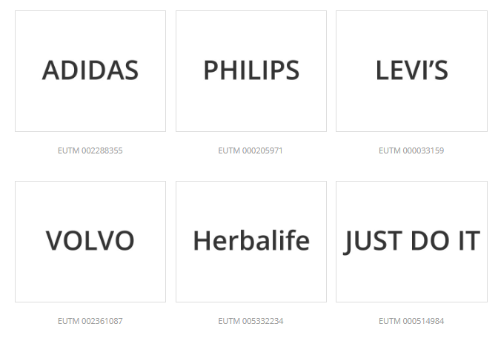
Tipi di marchi
Di seguito, un elenco dei tipi di marchio più diffusi, la rispettiva rappresentazione, l’eventuale obbligo di descrizione:
Marchio denominativo (marchio costituito esclusivamente da parole o da lettere, cifre, altri caratteri tipografici standard o da una loro combinazione). Descrizione: non richiesta.

Slide 22
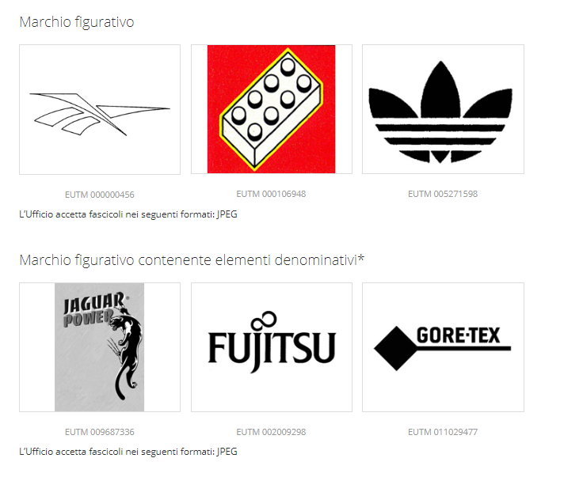
Tipi di marchi
Marchio figurativo (marchio in cui vengono utilizzati caratteri, una stilizzazione o un layout non standard oppure una riproduzione grafica o un colore, compresi i marchi costituiti esclusivamente da elementi figurativi o da una combinazione di elementi denominativi e figurativi). Descrizione: non richiesta. NB: Modifica nella prassi dell’ EUIPO: non è più possibile rivendicare i colori.

Slide 23
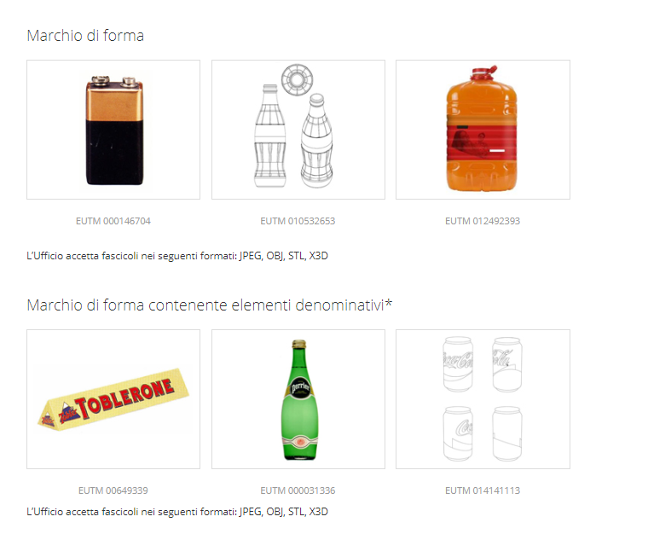
Tipi di marchi
Marchio di forma (marchio costituito da una forma tridimensionale o comprendente una tale forma, compresi i contenitori, gli imballaggi, il prodotto stesso o il loro aspetto). Descrizione: non richiesta.

Slide 24
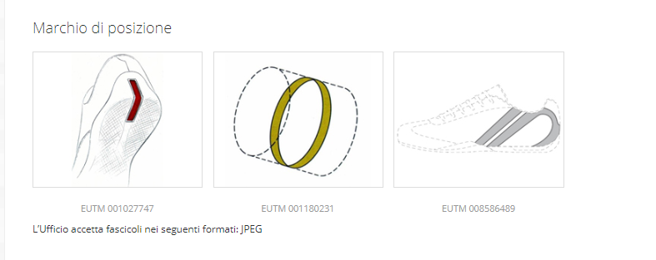
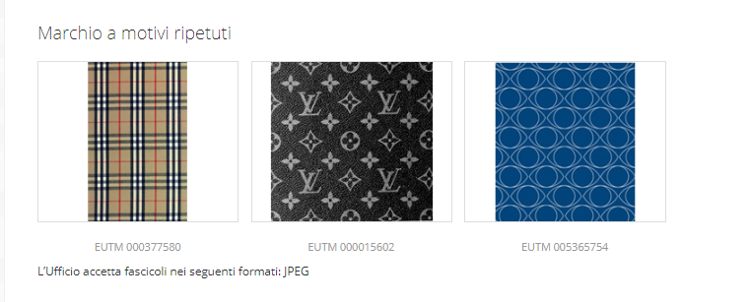
Tipi di marchi
Marchio di posizione (marchio costituito dalla modalità specifica di posizionamento o apposizione dello stesso sul prodotto). Descrizione: facoltativa (in precedenza era obbligatoria).
A motivi ripetuti (marchio costituito esclusivamente da un insieme di elementi che si ripetono regolarmente). Descrizione: facoltativa

Slide 25
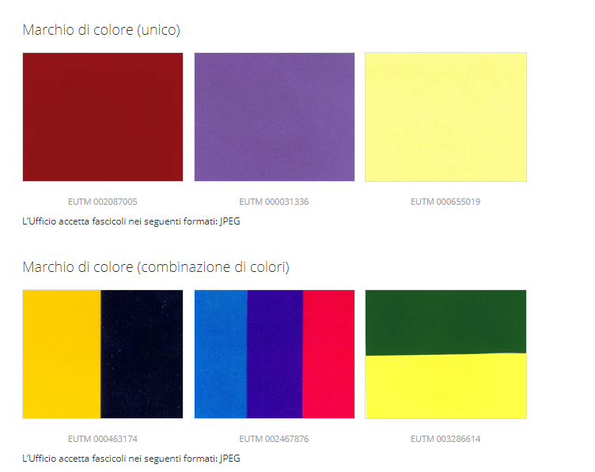
Tipi di marchi
Di colore (marchio costituito esclusivamente da un unico colore, senza contorni). Descrizione: non richiesta.
NB: dal 1 ottobre 2017, è obbligatorio un codice cromatico (pantone).

Slide 26
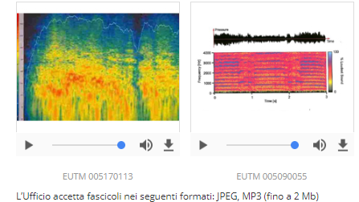
Tipi di marchi
Sonoro (marchio costituito esclusivamente da un suono o da una combinazione di suoni). Descrizione: non richiesta.
Esempi: ruggito di leone della Metro-Goldwyn-Mayer, urlo di Tarzan.
NB: dal 1 ottobre 2017 sufficiente file audio; in precedenza i requisiti erano: i) la notazione musicale (con file sonoro facoltativo) o ii) un sonografo che doveva essere corredato di un file sonoro.

Slide 27
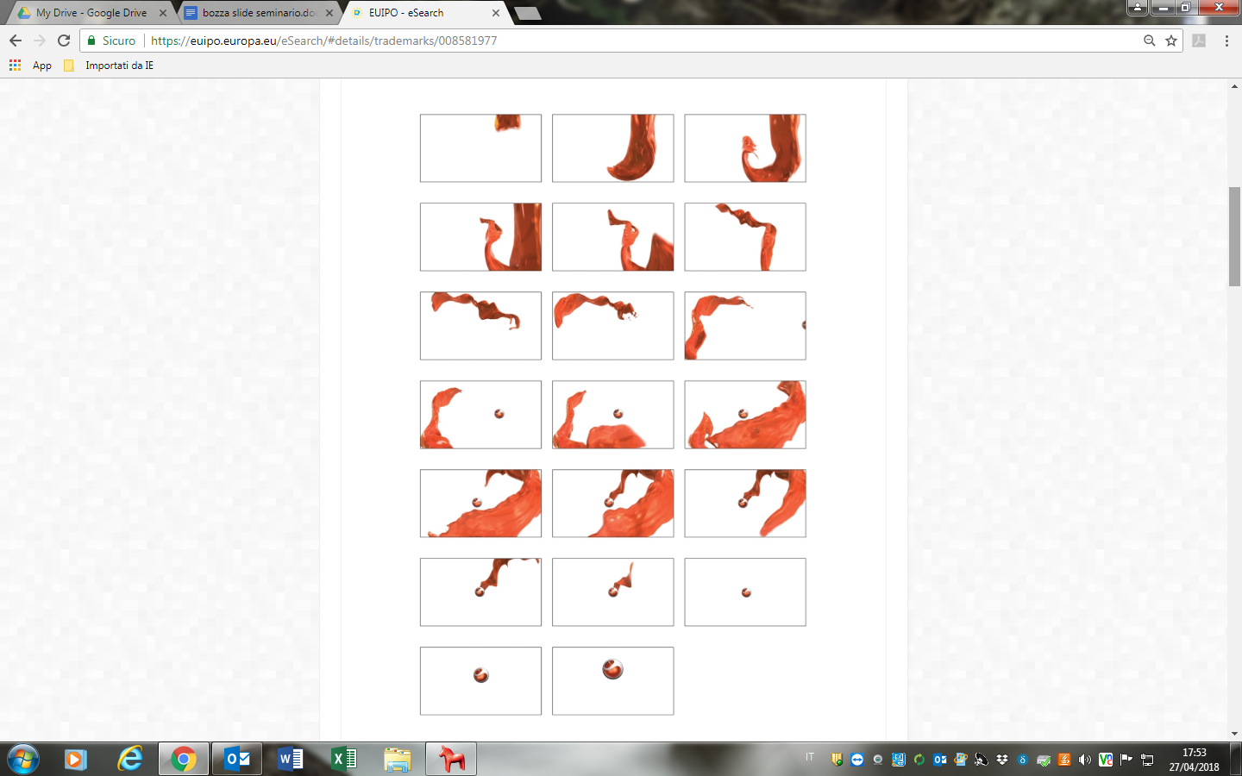
Tipi di marchi
Di movimento (marchio costituito da un movimento o da un cambiamento di posizione degli elementi del marchio o comprendente tale movimento o cambiamento). Descrizione: facoltativa (in precedenza era obbligatoria).
Esempio: marchio della Sony (nastro che fluisce intorno e dentro a una sfera)

Slide 28
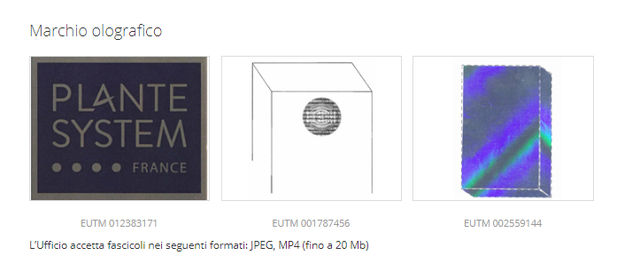
Tipi di marchi
Multimediale (marchio costituito dalla combinazione di immagine e di suono o comprendente tale combinazione). Descrizione: non richiesta. Si tratta di una nuova categoria di marchio (dal 1 ottobre 2017). Al momento il registro dell’EUIPO non contiene esempi al riguardo.
Olografico (marchio costituito da elementi con caratteristiche olografiche). Descrizione: non richiesta. Si tratta di una nuova categoria di marchi (a partire dal 1 ottobre 2017).

Slide 29
Principali cambiamenti procedurali
Priorità
Le rivendicazioni di priorità devono essere depositate insieme alla domanda di MUE (in precedenza, tali rivendicazioni potevano essere effettuate in seguito al deposito della domanda: entro 2 mesi).
Carattere distintivo acquisito in subordine (secondary meaning)
I richiedenti avranno la possibilità di invocare il secondary meaning all’inizio del processo di domanda o in un momento successivo, in via principale o subordinata. Il vantaggio di una richiesta in via subordinata è che si manifesta unicamente se vi è una decisione finale negativa sul carattere distintivo intrinseco. Esempi di marchi dotati di secondary meaning: LEMONSODA, ESTATHE’, ORANSODA.

Slide 30
Principali cambiamenti procedurali
Banche dati accettate
Nel caso in cui le prove riguardanti diritti anteriori che sono «registrati» (per es. marchi registrati, determinati segni utilizzati nella normale prassi commerciale o indicazioni geografiche) o i contenuti del pertinente diritto nazionale siano accessibili presso una fonte online riconosciuta dall’Ufficio, l’opponente o il richiedente l’annullamento possono presentare tali prove facendo riferimento a detta fonte.
A tal fine, l’Ufficio «riconosce» tutte le banche dati degli uffici nazionali della PI nell’UE e TMview è ammesso come portale attraverso cui «accedere» agli uffici nazionali.

Slide 31
Principali cambiamenti procedurali
Lingue e traduzione
A partire dal 1 ottobre 2017, la maggior parte degli elementi di prova può essere depositata in qualsiasi lingua ufficiale dell’UE. Qualora la lingua utilizzata per le prove quali elementi giustificativi (tranne certificati di deposito, registrazione e rinnovo o disposizioni del diritto pertinente) non sia la lingua procedurale, d’ora in poi una traduzione sarà necessaria solo nel caso in cui l’Ufficio lo richieda (di propria iniziativa o su richiesta motivata dell’altra parte).
Queste modifiche recano reali benefici agli utenti del sistema del marchio dell’UE in termini di economia, semplificazione e minori costi in generale.

Slide 32
Principali cambiamenti procedurali
Cessione di MUE a titolo di rimedio
Se un agente o un rappresentante registra un MUE senza l’autorizzazione del titolare, quest’ultimo ha ora il diritto di chiedere la cessione del MUE (a meno che il suddetto agente o rappresentante non giustifichi il proprio modo di agire). In precedenza, il rimedio a disposizione del titolare ai sensi del RMUE consisteva nel far dichiarare nullo il MUE.

Slide 33
Principali cambiamenti procedurali
Comunicazioni con l’Ufficio
I mezzi di comunicazione con l’Ufficio sono cambiati in seguito agli sviluppi in ambito informatico. In particolare sono state soppresse forme obsolete di comunicazione, ossia la consegna a mano e il deposito in una casella postale presso l’Ufficio e viene adottata un’ampia definizione di «mezzi elettronici», in modo da comprendere il fax e, potenzialmente, molti altri tipi di mezzi di comunicazione.
Nota bene: a partire dal 1 gennaio 2018, il fax non sarà più accettato per il deposito di domande o di rinnovi di MUE, eccezion fatta per il caso in cui debba fungere da sistema di riserva qualora disfunzioni tecniche impediscano il deposito elettronico.

Slide 34
Il programma di convergenza dell’EUIPO
e le comunicazioni comuni
Avviato nel 2011.
Collega l'EUIPO con gli uffici nazionali e le associazioni degli utenti nell'intento di trovare un terreno comune in ambiti nei quali gli uffici di PI si avvalgono di prassi differenti e di creare strumenti informatici comuni.

Slide 35
Il programma di convergenza dell’EUIPO
e le comunicazioni comuni
Comprende i seguenti progetti:
CP1. Armonizzazione delle prassi di classificazione dei marchi di prodotti e servizi
CP2. Convergenza delle intestazioni delle classi
Comunicazioni comuni sull'interpretazione dei titoli delle classi e modifica delle modalità di elencazione dei prodotti e servizi.
CP3. Impedimenti assoluti alla registrazione di marchi figurativi con parole o espressioni puramente descrittive Comunicazione comune su «Carattere distintivo – Marchi figurativi contenenti elementi verbali descrittivi/privi di carattere distintivo».
L’Italia non ha aderito a questo progetto.

Slide 36
Il programma di convergenza dell’EUIPO
e le comunicazioni comuni
CP4. Ambito della protezione dei marchi esclusivamente in nero, bianco e/o sfumature di grigio
Comunicazione comune sulla prassi comune relativa all'ambito di protezione dei marchi in bianco e nero.
L’Italia non ha aderito a questo progetto.
CP5. Impedimenti relativi alla registrazione sulla base del rischio di confusione - impatto degli elementi privi di carattere distintivo/con carattere distintivo debole
Comunicazione comune sulla prassi comune riguardante gli impedimenti relativi alla registrazione – rischio di confusione.
L’Italia non ha aderito a questo progetto.

Slide 37
Il programma di convergenza dell’EUIPO
e le comunicazioni comuni
CP6. Convergenza in termini di rappresentazioni grafiche di un disegno o modello
Comunicazione comune sulla prassi comune relativa alla rappresentazione grafica dei disegni o modelli (15 aprile 2016)
CP7. Armonizzazione delle indicazioni dei prodotti dei disegni o modelli

Slide 38
CP1. Armonizzazione delle prassi di classificazione dei marchi di prodotti e servizi
Scopo del progetto: stabilire una prassi di classificazione comune, da conseguirsi tramite:
Un elenco armonizzato di termini accettabili in tutte le lingue dell’Unione Europea, e una banca data armonizzata (consultabile su http://tmclass.tmdn.org) che contenga tutti i prodotti e servizi approvati da parte di tutti gli Uffici armonizzati, vale a dire gli Uffici marchi di: Unione Europea (EUIPO), Austria, Bulgaria, Benelux, Cipro, Rep. Ceca, Germania, Danimarca, Estonia, Spagna, Finlandia, Francia, Gran Bretagna, Grecia, Croazia, Ungheria, Irlanda, Italia (UIBM), Lituania, Lettonia, Malta, Polonia, Portogallo, Romania, Svezia, Slovenia, Rep. Slovacca, oltre a numerosi altri Uffici di Paesi extra-europei.

Slide 39
CP1. Armonizzazione delle prassi di classificazione dei marchi di prodotti e servizi
Un elenco armonizzato dei termini oggetto di rifiuto in tutte le lingue della UE (ad esempio espressioni generiche quali: tutti i prodotti della classe; tutti i prodotti compresi nella classe; tutti gli altri prodotti relativi della classe; tutti gli altri prodotti relativi; prodotti simili; prodotti analoghi; prodotti dello stesso tipo; tutti gli altri prodotti associati; e prodotti associati)

Slide 40
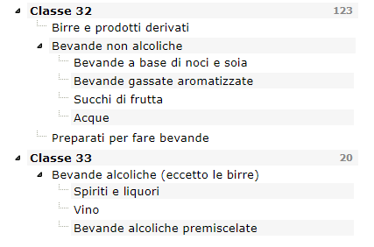
CP1. Armonizzazione delle prassi di classificazione dei marchi di prodotti e servizi
Una struttura gerarchica delle voci corrispondenti ai prodotti e servizi (tassonomia), con gruppi più ampi di prodotti e servizi e sottogruppi più specifici, che consenta agli utenti di effettuare ricerche in modo intuitivo all’interno dell’«albero» di classificazione per trovare il termine giusto in ogni categoria Cfr.

Slide 41
CP2. Comunicazioni comuni sull'interpretazione dei titoli delle classi e modifica delle modalità di elencazione dei prodotti e servizi
Il 19/06/2012 la Corte di Giustizia Europea ha pronunciato la sentenza nella causa C-307/10 “IP Translator”. Questa sentenza incide sulla prassi di tutti gli uffici dei marchi dell'Unione europea e raccomanda una convergenza sull'interpretazione delle indicazioni generali presenti nelle intestazioni delle classi della Classificazione di Nizza.

Slide 42
CP2. Comunicazioni comuni sull'interpretazione dei titoli delle classi e modifica delle modalità di elencazione dei prodotti e servizi
A seguito di questa sentenza e degli approfondimenti effettuati dall’EUIPO in collaborazione con gli Uffici nazionali europei, si sono stabiliti dei criteri di armonizzazione nell'uso e nell'interpretazione dei Titoli delle Classi della Classificazione di Nizza e nelle modalità di elencazione dei prodotti e servizi.

Slide 43
CP2. Comunicazioni comuni sull'interpretazione dei titoli delle classi e modifica delle modalità di elencazione dei prodotti e servizi
Sono state emesse tre comunicazioni comuni:
No. 1 “Comunicazione comune sull’esecuzione della sentenza “IP Translator”, pubblicata in data 3 maggio 2013 (ultimo aggiornamento il 24 Settembre 2016), si è stabilito che le indicazioni contenute nel titolo della classe non coprono automaticamente tutta la lista dei prodotti e dei servizi di quella classe, ma sono interpretate nel loro senso letterale.
L’Ufficio Italiano Brevetti e Marchi, a partire dal 20 Maggio 2014, al deposito della domanda di marchio italiano accetta l’elencazione puntuale e dettagliata dei prodotti e servizi richiesti.

Slide 44
CP2. Comunicazioni comuni sull'interpretazione dei titoli delle classi e modifica delle modalità di elencazione dei prodotti e servizi
No. 2 “Comunicazione comune sulla prassi comune relativa alle indicazioni generali delle intestazioni delle classi della classificazione di Nizza”, pubblicata in data 20 novembre 2013 (ultimo aggiornamento il 28 Ottobre 2015), sono individuate 5 indicazioni dei prodotti o servizi utilizzate nei titoli delle classi che necessitano di essere meglio specificate in quanto sono giudicate troppo vaghe e non soddisfano i requisiti di chiarezza e precisione enunciati nella suddetta sentenza della Corte di Giustizia. Pertanto l’uso di tali termini, se non accompagnato da specifiche, sarà oggetto di rilievo da parte dell’Ufficio.

Slide 45
CP2. Comunicazioni comuni sull'interpretazione dei titoli delle classi e modifica delle modalità di elencazione dei prodotti e servizi
La classificazione di Nizza:
si basa sull'accordo di Nizza relativo alla classificazione internazionale dei prodotti e dei servizi ai fini della registrazione dei marchi, che viene gestita dall'OMPI (Organizzazione Mondiale per la Proprietà Intellettuale).
è costituita da un elenco di classi, da note esplicative e da un elenco alfabetico di prodotti e servizi.
è un sistema per suddividere in "classi" i prodotti e i servizi che sono reperibili sul mercato globale.

Slide 46
CP2. Comunicazioni comuni sull'interpretazione dei titoli delle classi e modifica delle modalità di elencazione dei prodotti e servizi
Esistono 34 classi di prodotti e 11 classi di servizi.
Le intestazioni delle classi sono indicazioni generali relative ai settori cui appartengono, in linea di principio, i prodotti e i servizi.
Le indicazioni generali delle intestazioni delle classi della classificazione di Nizza sono le espressioni che compaiono nelle intestazioni delle classi separate da punto e virgola.

Slide 47
CP2. Comunicazioni comuni sull'interpretazione dei titoli delle classi e modifica delle modalità di elencazione dei prodotti e servizi
Gli uffici dei marchi dell'UE hanno esaminato le indicazioni generali delle intestazioni delle classi della classificazione di Nizza al fine di determinare quali di esse siano sufficientemente chiare e precise. Da tale revisione è emerso che 5 indicazioni generali non sono né chiare né precise e, di conseguenza, non possono essere accettate senza ulteriori specificazioni, ossia le seguenti:
Classe 7 – Macchine e macchine-utensili: questo termine non fornisce una indicazione chiara di quali macchine siano coperte.
Classe 37 – Riparazione: questo termine non fornisce un'indicazione chiara dei servizi forniti, perché indica semplicemente che si tratta di servizi di riparazione e non che cosa venga riparato.

Slide 48
CP2. Comunicazioni comuni sull'interpretazione dei titoli delle classi e modifica delle modalità di elencazione dei prodotti e servizi
Classe 37 – Servizi d’installazione: questo termine indica semplicemente che si tratta di servizi di installazione e non specifica
che cosa venga installato.
Classe 40 – Trattamento di materiali: la natura del trattamento non è chiara perché sono i materiali a essere trattati.
Classe 45 – Servizi personali e sociali resi da terzi destinati a soddisfare necessità individuali: questa espressione non fornisce un'indicazione chiara dei servizi forniti.

Slide 49
CP2. Comunicazioni comuni sull'interpretazione dei titoli delle classi e modifica delle modalità di elencazione dei prodotti e servizi
No. 3 “Comunicazione comune sulla prassi comune relativa all'accettabilità dei termini di classificazione”, pubblicata il 20 febbraio 2014, illustra i criteri in base ai quali viene stabilito se le indicazioni utilizzate nei titoli delle classi dei prodotti/servizi sono sufficientemente chiare e precise.
Si è deciso di elaborare delle direttive che contribuiscano a determinare quali indicazioni generali siano sufficientemente chiare e precise e quali non lo siano.

Slide 50
CP2. Comunicazioni comuni sull'interpretazione dei titoli delle classi e modifica delle modalità di elencazione dei prodotti e servizi
Una descrizione di prodotti e servizi è sufficientemente chiara e precisa quando è possibile comprendere la portata della protezione dal suo significato naturale e abituale.
Se non si riesce a comprendere la portata della protezione, è possibile raggiungere un grado sufficiente di chiarezza e precisione individuando fattori quali caratteristiche, destinazione e/o settore di mercato corrispondente. Tra gli elementi che potrebbero contribuire all'individuazione del settore di mercato vi sono: a) i consumatori e/o i canali di vendita; b) le conoscenze e le competenze impiegate/prodotte; c) le capacità tecniche impiegate/prodotte.

Slide 51
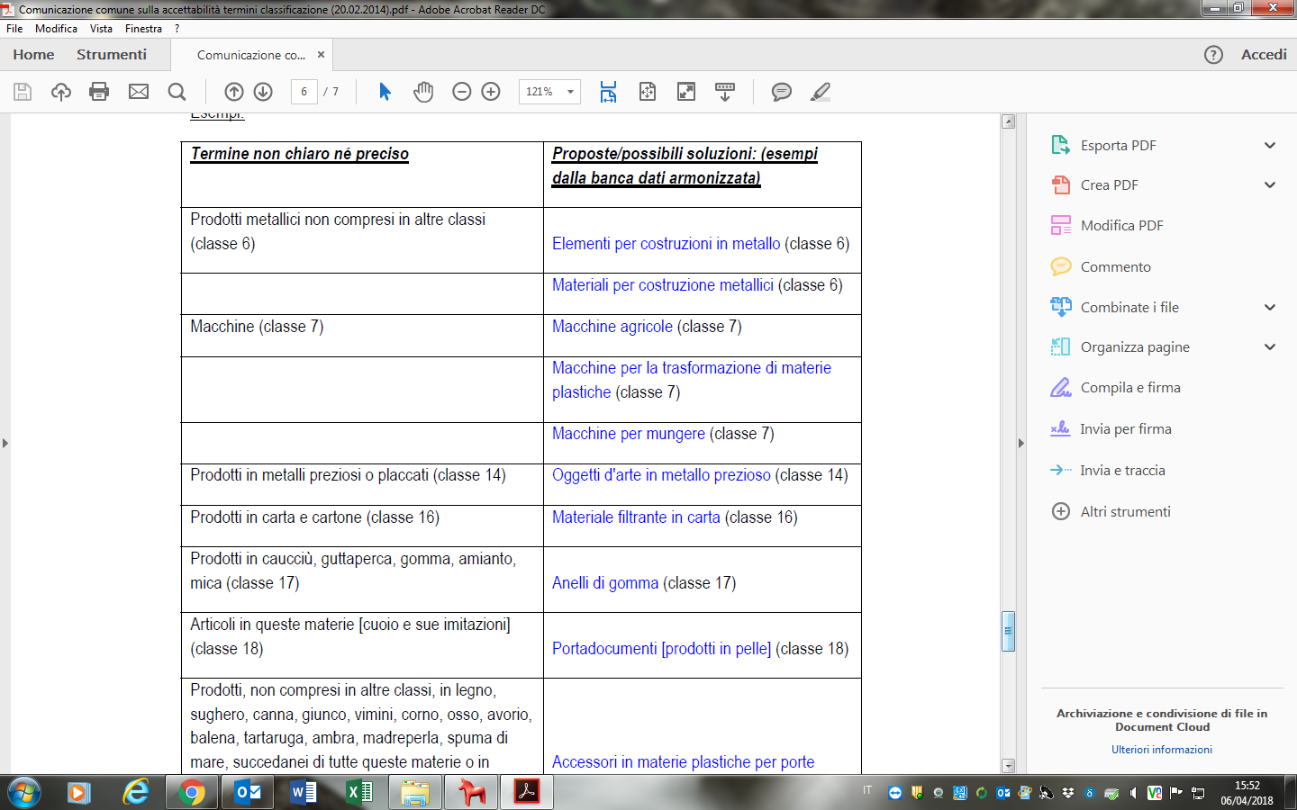
CP2. Comunicazioni comuni sull'interpretazione dei titoli delle classi e modifica delle modalità di elencazione dei prodotti e servizi
Esempi:

Slide 52
CP2. Comunicazioni comuni sull'interpretazione dei titoli delle classi e modifica delle modalità di elencazione dei prodotti e servizi
Un termine può far parte della descrizione di prodotti e servizi in una serie di classi; esso può essere chiaro e preciso in una classe particolare senza ulteriori specificazioni. Ad esempio Mobilia (classe 20), Abbigliamento (classe 25). Se si richiede la tutela per una categoria specializzata di prodotti e servizi o per un settore di mercato specializzato appartenenti a una classe diversa, potrebbe essere necessario specificare ulteriormente il termine. Ad esempio Mobilia speciale per uso medico (classe 10), Mobilia speciale di laboratorio (classe 9), Indumenti protettivi (classe 9), Vestiti speciali per sale operatorie (classe 10), Abiti per animali (classe 18).
Per determinare se la particolare categoria di prodotti e servizi richiede un'ulteriore specificazione sono disponibili strumenti quali TMclass.

Slide 53
CP3. Comunicazione comune sulla prassi comune «Carattere distintivo – Marchi figurativi contenenti elementi verbali descrittivi/privi di carattere distintivo»
L’Italia non ha aderito a questo progetto.

Slide 54

CP3. Comunicazione comune sulla prassi comune «Carattere distintivo – Marchi figurativi contenenti elementi verbali descrittivi/privi di carattere distintivo»
Un elemento figurativo è considerato descrittivo e/o privo di carattere distintivo quando:
è una rappresentazione verosimile dei prodotti e servizi;
è composto da una rappresentazione simbolica/stilizzata dei prodotti e servizi che non si discosta significativamente dalla rappresentazione comune dei suddetti prodotti e servizi. Esempio registrabile di marchio figurativo (per “sardine” in classe 29).

Slide 55
CP3. Comunicazione comune sulla prassi comune «Carattere distintivo – Marchi figurativi contenenti elementi verbali descrittivi/privi di carattere distintivo»
Al fine di determinare se la soglia di distintività sia raggiunta grazie a elementi figurativi del marchio, si considerano i seguenti criteri:
Carattere tipografico e stile: in generale, gli elementi verbali descrittivi/non distintivi che compaiono in caratteri tipografici di base/standard, in stile lettering o calligrafico - con o senza effetti di stile (grassetto, corsivo) - non sono registrabili.

Slide 56


CP3. Comunicazione comune sulla prassi comune «Carattere distintivo – Marchi figurativi contenenti elementi verbali descrittivi/privi di carattere distintivo»
Se i caratteri tipografici standard comprendono elementi di grafica nell'ambito della loro composizione, tali elementi devono avere un impatto sufficiente sul marchio nel suo complesso per renderlo distintivo. Nel caso in cui questi elementi bastino a distrarre l'attenzione del consumatore dal significato descrittivo dell'elemento verbale o possano creare un'impressione duratura del marchio, il marchio è registrabile.

Slide 57


CP3. Comunicazione comune sulla prassi comune «Carattere distintivo – Marchi figurativi contenenti elementi verbali descrittivi/privi di carattere distintivo»
Posizione degli elementi verbali: in generale, il fatto che gli elementi verbali siano disposti in verticale, capovolti o su una, due o più linee non è sufficiente a dotare il segno del livello minimo di carattere distintivo necessario per la registrazione. Tuttavia il modo in cui gli elementi verbali sono posizionati può aggiungere carattere distintivo a un segno quando la disposizione è di natura tale che il consumatore medio si concentra su di essa anziché percepire immediatamente il messaggio descrittivo.

Slide 58
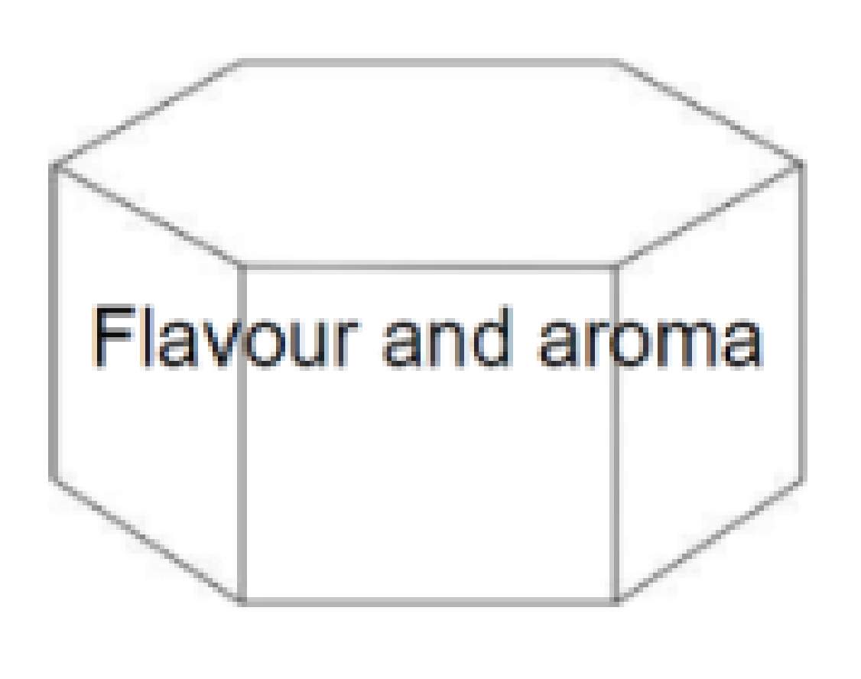

CP3. Comunicazione comune sulla prassi comune «Carattere distintivo – Marchi figurativi contenenti elementi verbali descrittivi/privi di carattere distintivo»
Utilizzo di forme geometriche semplici: È improbabile che la combinazione di elementi verbali descrittivi o privi di carattere distintivo con semplici figure geometriche sia accettabile, in particolare quando le suddette figure geometriche sono usate come cornice o margine. D'altra parte, le forme geometriche possono aggiungere carattere distintivo a un segno quando la loro presentazione, configurazione o combinazione con altri elementi crea un'impressione globale sufficientemente distintiva.

Slide 59

CP3. Comunicazione comune sulla prassi comune «Carattere distintivo – Marchi figurativi contenenti elementi verbali descrittivi/privi di carattere distintivo»
Posizione e proporzione (dimensione) dell'elemento figurativo rispetto all'elemento verbale. In generale, quando un elemento figurativo che è distintivo di per sé viene aggiunto a un elemento verbale descrittivo e/o non distintivo, il marchio è registrabile, ammesso che il suddetto elemento figurativo sia, per le sue dimensioni e la sua posizione, chiaramente riconoscibile nel segno.

Slide 60


CP3. Comunicazione comune sulla prassi comune «Carattere distintivo – Marchi figurativi contenenti elementi verbali descrittivi/privi di carattere distintivo»
Nota bene: un elemento figurativo che non rappresenta beni e servizi, ma che ha un legame diretto con le caratteristiche dei prodotti e servizi non rende il segno distintivo, a meno che non sia sufficientemente stilizzato.
Esempio non-distintivo
Esempio distintivo

Slide 61

CP3. Comunicazione comune sulla prassi comune «Carattere distintivo – Marchi figurativi contenenti elementi verbali descrittivi/privi di carattere distintivo»
Elemento figurativo comunemente usato in commercio in relazione ai prodotti e/o servizi richiesti. In generale, elementi figurativi che sono comunemente utilizzati o abituali in commercio in relazione ai prodotti e/o servizi oggetto della domanda non aggiungono carattere distintivo al marchio nel suo complesso..

Slide 62
CP3. Comunicazione comune sulla prassi comune «Carattere distintivo – Marchi figurativi contenenti elementi verbali descrittivi/privi di carattere distintivo»
Nota bene: in generale, una combinazione di elementi figurativi e verbali privi di carattere distintivo (se considerati singolarmente) non dà luogo a un marchio distintivo.
Ciononostante, una combinazione di tali elementi, considerata nel suo complesso, potrebbe essere percepita come un'indicazione di origine per via della presentazione e della composizione del segno. Ciò avviene se la combinazione crea un'impressione complessiva sufficientemente diversa dal messaggio descrittivo/non distintivo trasmesso dall'elemento verbale.

Slide 63
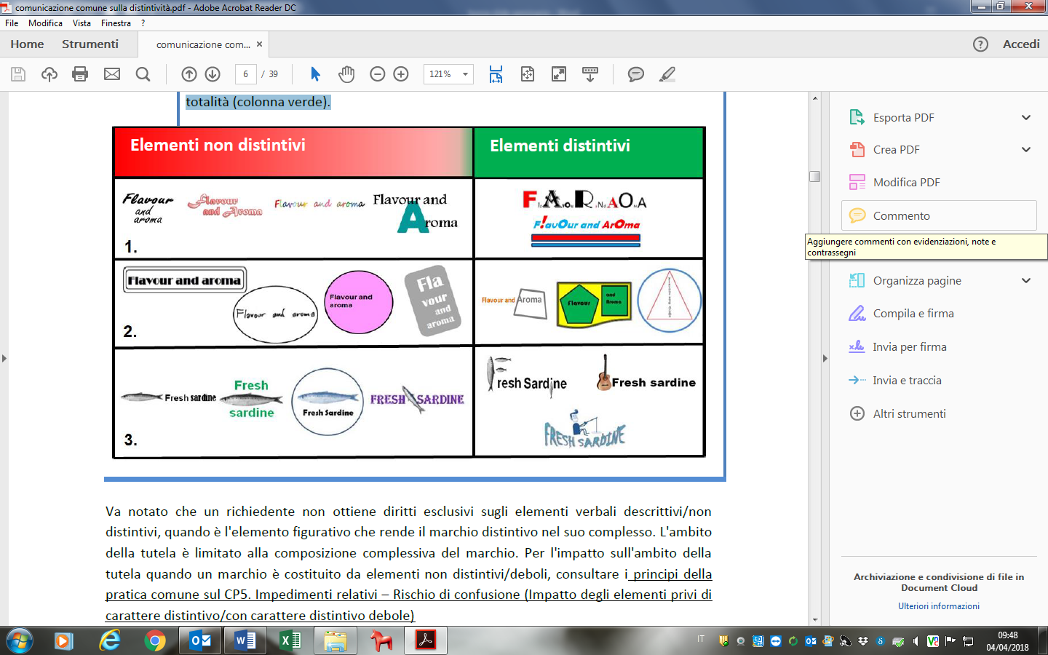
CP3. Comunicazione comune sulla prassi comune «Carattere distintivo – Marchi figurativi contenenti elementi verbali descrittivi/privi di carattere distintivo»

Slide 64
CP3. Comunicazione comune sulla prassi comune «Carattere distintivo – Marchi figurativi contenenti elementi verbali descrittivi/privi di carattere distintivo»
Va notato che un richiedente non ottiene diritti esclusivi sugli elementi verbali descrittivi/non distintivi, quando è l'elemento figurativo che rende il marchio distintivo nel suo complesso. L'ambito della tutela è limitato alla composizione complessiva del marchio.

Slide 65
CP4. Comunicazione comune sulla prassi comune relativa all'ambito di protezione dei marchi in bianco e nero
L’Italia non ha aderito a questo progetto.

Slide 66
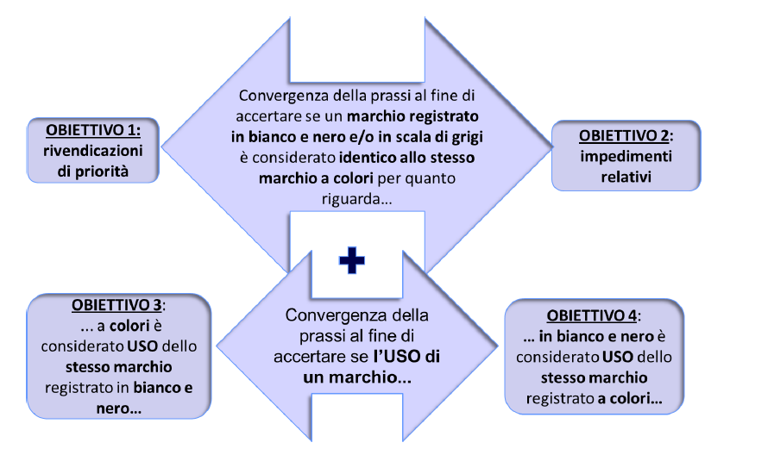
CP4. Comunicazione comune sulla prassi comune relativa all'ambito di protezione dei marchi in bianco e nero

Slide 67
CP4. Comunicazione comune sulla prassi comune relativa all'ambito di protezione dei marchi in bianco e nero
La Corte di giustizia ha stabilito nella sua sentenza C-291/00 “LTJ Diffusion” che “un segno è identico a un marchio quando riproduce, senza modifiche né aggiunte, tutti gli elementi che costituiscono il marchio, o quando, considerato complessivamente, contiene differenze talmente insignificanti da poter passare inosservate agli occhi di un consumatore medio.” (punto 54).
Una differenza insignificante tra due marchi è una differenza che un consumatore ragionevolmente attento percepirà solo a seguito di un raffronto diretto degli stessi.

Slide 68
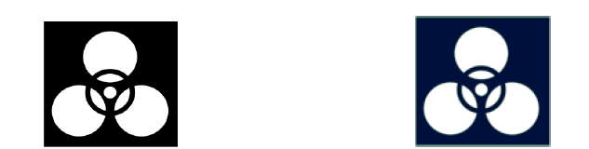
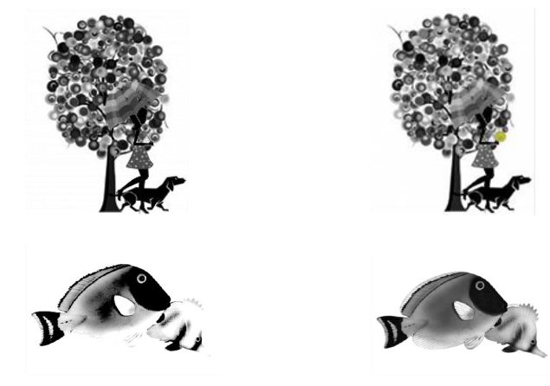
CP4. Comunicazione comune sulla prassi comune relativa all'ambito di protezione dei marchi in bianco e nero
I seguenti esempi sarebbero interpretati come differenze insignificanti e pertanto il cambiamento di colori non sarebbe percepito dal consumatore.

Slide 69
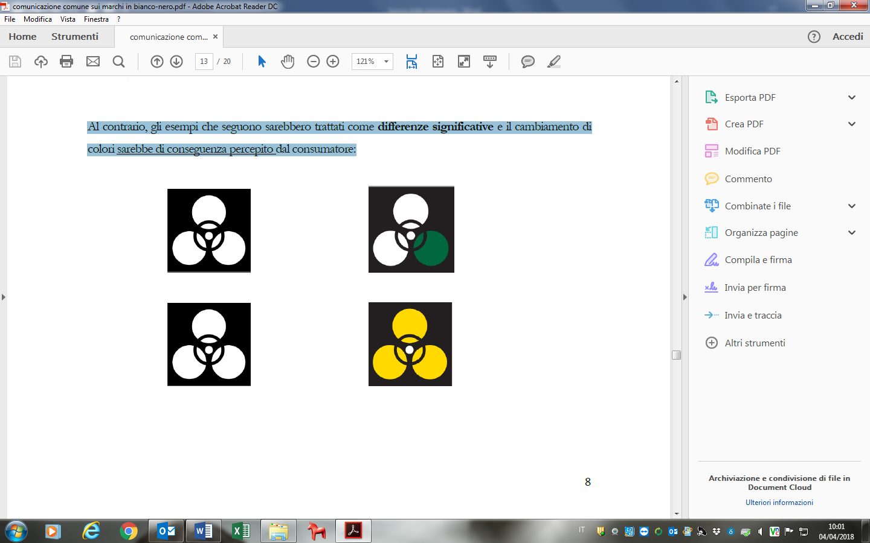

CP4. Comunicazione comune sulla prassi comune relativa all'ambito di protezione dei marchi in bianco e nero
Al contrario, gli esempi che seguono sarebbero trattati come differenze significative e il cambiamento di colori sarebbe di conseguenza percepito dal consumatore.

Slide 70
CP4. Comunicazione comune sulla prassi comune relativa all'ambito di protezione dei marchi in bianco e nero
Ci sono delle implicazioni pratiche in merito: alle priorità, agli impedimenti relativi e all’uso.
Ai fini dell’uso, una modifica che interessi esclusivamente il colore non altera il carattere distintivo del marchio purché:
gli elementi figurativi/denominativi coincidano con e costituiscano i principali elementi distintivi;
il contrasto delle tonalità sia rispettato;
il colore o la combinazione di colori non abbia di per sé carattere distintivo;
il colore non sia uno dei principali elementi che contribuiscono a determinare il carattere distintivo generale del marchio.

Slide 71
CP4. Comunicazione comune sulla prassi comune relativa all'ambito di protezione dei marchi in bianco e nero
Raccomandazioni.
Si raccomanda di procedere al deposito del marchio così come verrà utilizzato comunemente, tenendo presente che, se si deposita il marchio in b/n, ma si utilizza a colori, la prova dell’uso è comunque ritenuta accettabile; non così invece, se si registra a colori (strategia utile in caso di marchio debole o evocativo) e si usano colori differenti rispetto a quelli rivendicati, nel qual caso la variazione di colore altera il carattere distintivo del marchio (soprattutto in caso di marchio debole o evocativo).

Slide 72
CP5. Comunicazione comune sulla prassi comune riguardante gli impedimenti relativi alla registrazione – rischio di confusione
L’Italia non ha aderito a questo progetto.

Slide 73
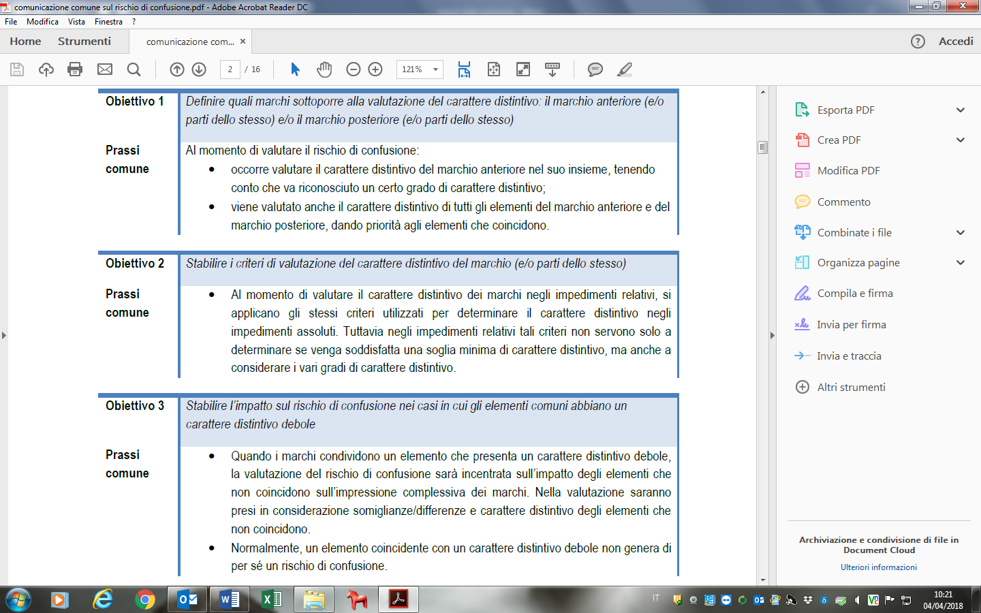
CP5. Comunicazione comune sulla prassi comune riguardante gli impedimenti relativi alla registrazione – rischio di confusione

Slide 74
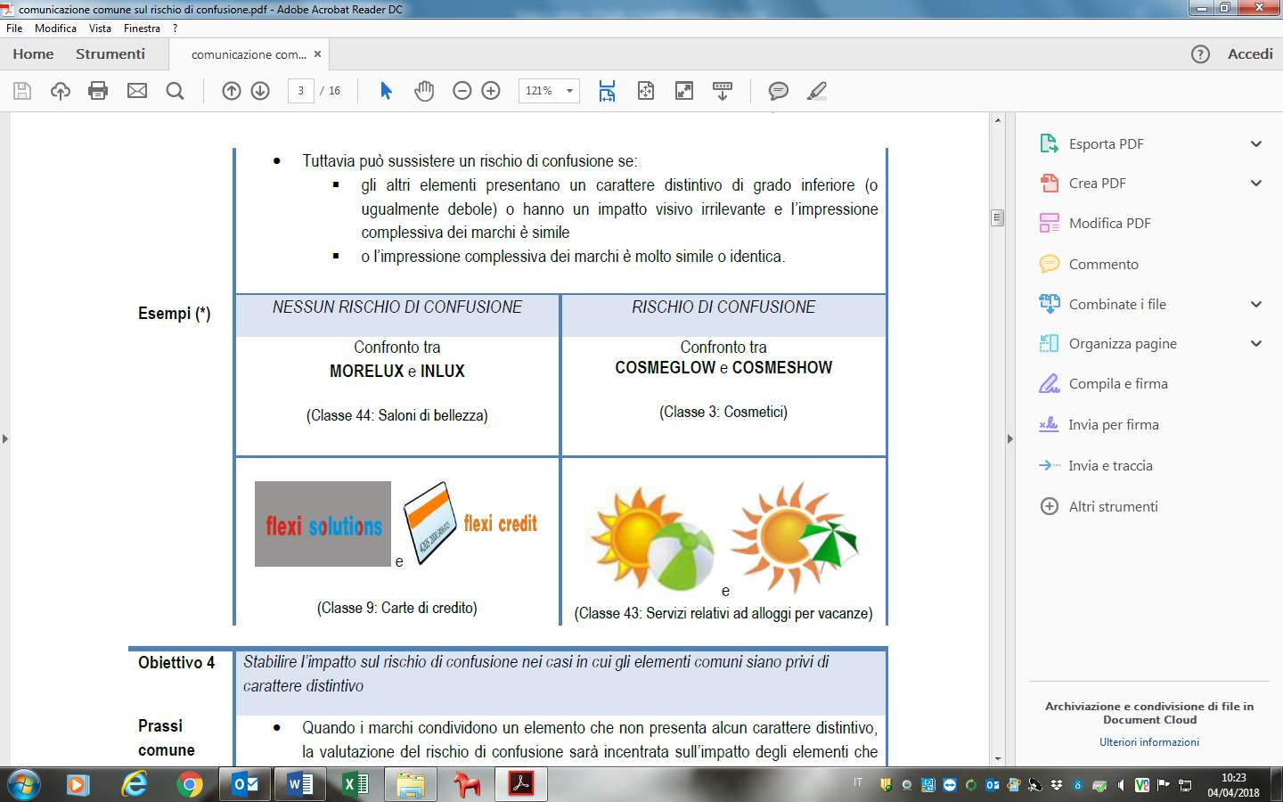
CP5. Comunicazione comune sulla prassi comune riguardante gli impedimenti relativi alla registrazione – rischio di confusione

Slide 75
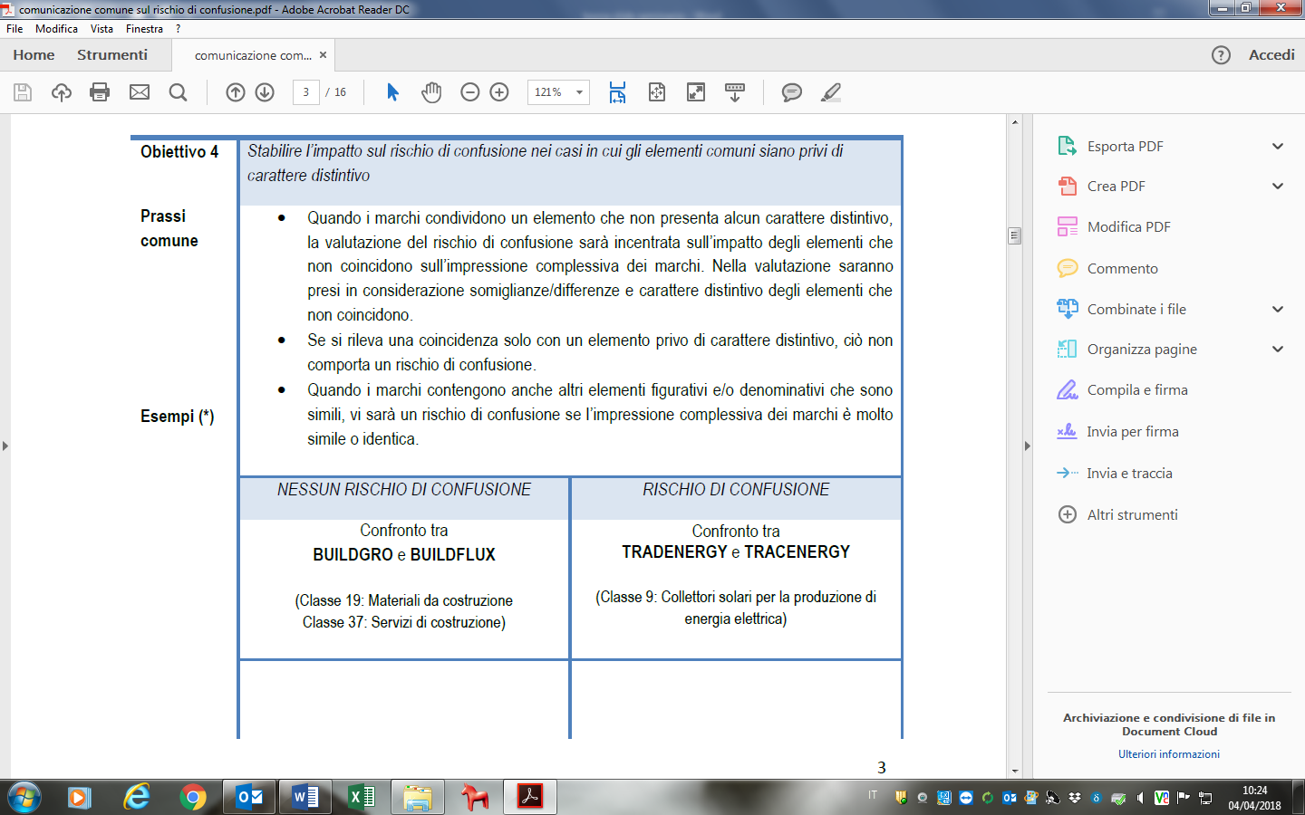
CP5. Comunicazione comune sulla prassi comune riguardante gli impedimenti relativi alla registrazione – rischio di confusione

Slide 76
GRAZIE DELL’ATTENZIONE

